Slide 1
Адміністрація
Президента України
Уповноважений Президента України з прав дитини
Права дітей в Україні: соціологічний вимір
УІСД ім. О. Яременка:
Ольга Балакірєва, канд. соціол. наук, Голова правління
Тетяна Бондар, канд. соціол. наук, Директор
Круглий стіл
«ФОРМУВАННЯ ПОЛІТИКИ ЩОДО ДІТЕЙ В УКРАЇНІ В ЧАС КРИЗИ»
16 липня 2015 року

Slide 2
ПРАВО НА СІМЕЙНЕ ОТОЧЕННЯ
Лише 72% дітей виховуються у повних сім’ях
Кожна шоста дитина виховується в неповній сім’ї
Типологія сімей за структурою, %
HBSC, 2014 (цільова група: учнівська молодь 10–17 років)

Slide 3
ВІДПОВІДАЛЬНІСТЬ БАТЬКІВ
Майже половина учнів шкіл безконтрольно, з боку батьків витрачає свої кишенькові гроші
Третина матерів ЗОНЗ не знає, чим займаються діти у вільний час
Половина учнів зазначила, що батько не знає, де вони бувають після навчання

Slide 4
ЩОДЕННЕ СПІЛКУВАННЯ В СІМ’Ї
Лише:
20% зазначили, що грають у спільні ігри у квартирі (будинку)
26% гуляють разом
23% разом займаються спортом
Розподіл відповідей: «Майже завжди» | Діти | Батьки
Члени сім’ї розуміють і підтримують один одного | 68 | 93
Сім’я вечеряє разом | 64 | 85
Обговорюємо події, які сталися з членами сім’ї, радіємо успіхам один одного, і переживаємо поразки кожного | 63 | 94
Наша сім’я багато часу проводить разом | 54 | 77
Батьки підтримують рішення, які я приймаю самостійно | 54 | 85
У нашій сім’ї ніхто не вживає ненормативну лексику, немає зневажливих звертань | 47 | 78,5
HBSC, 2014 (цільова група: учнівська молодь 10–17 років)
Права дітей в Україні: реалії та виклики після 20 років незалежності, 2012 (цільова група: діти 10–17 років)

Slide 5
ПРАВО БУТИ ПОЧУТИМ
Кожний восьмий опитаний не задоволені можливістю вільно висловлювати
свою точку зору у навчальному закладі
 | Вік, років |  |  | Тип поселення |  |  | Серед усіх
 | 10–13 | 14–15 | 16–17 | Обл. центр | Інше місто | Село
В сім’ї | 4 | 6 | 10 | 9 | 7 | 4 | 6
В навчаль-ному закладі | 8 | 15 | 18 | 19 | 14 | 8 | 13
Права дітей в Україні: реалії та виклики після 20 років незалежності, 2012 (цільова група: діти 10–17 років)

Slide 6
ПРАВО НА ЗДОРОВ’Я
Самооцінка учнями свого здоров’я
сума відповідей «Посереднє» та «Погане»
HBSC, 2014 (цільова група: учнівська молодь 10–17 років)

Slide 7
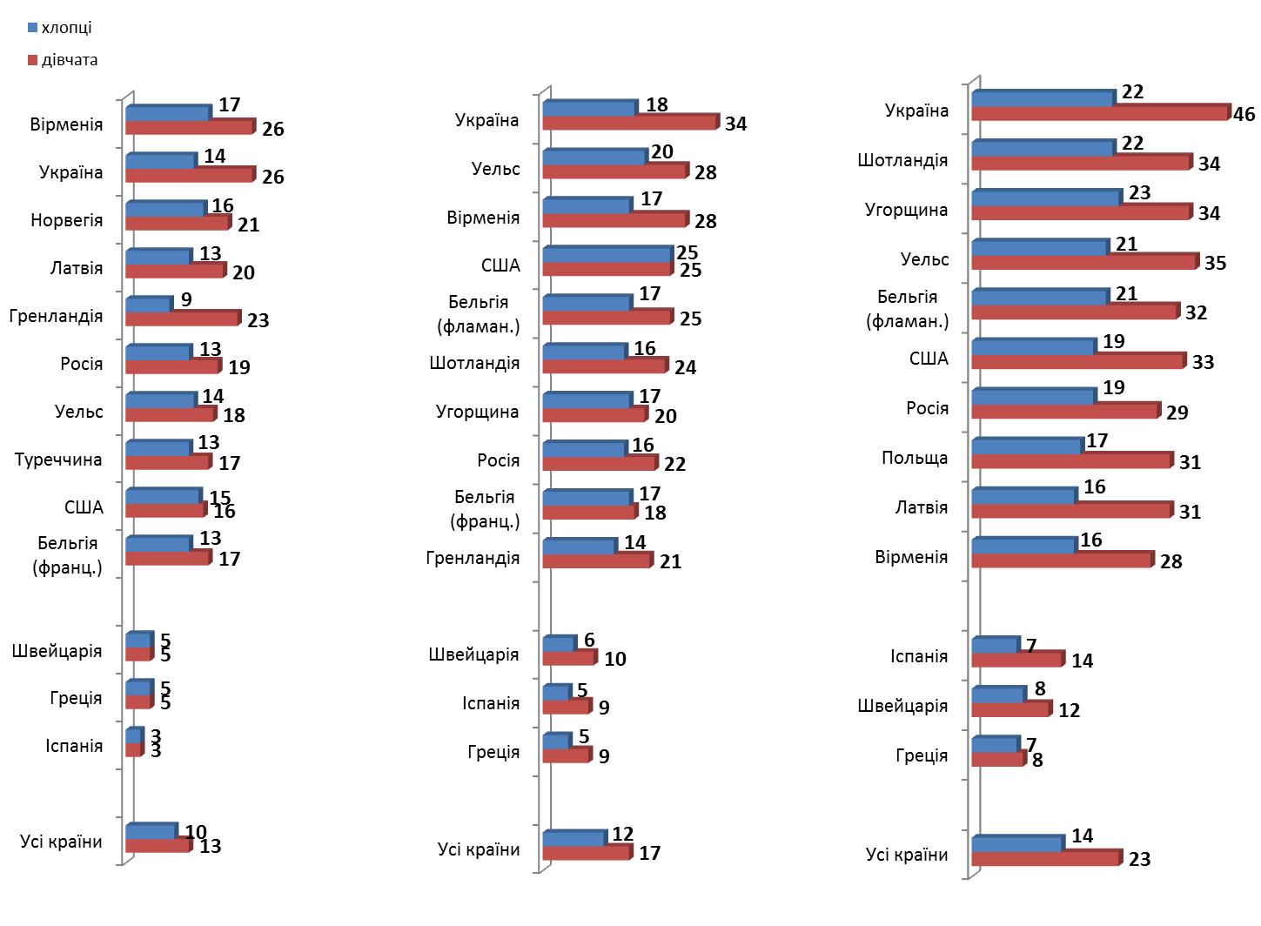
Самооцінка учнями свого здоров’я (у порівнянні з європейськими країнами-учасницями проекту HBSC-2010)
сума відповідей «Посереднє» та «Погане»
11 - річні
13 - річні
15 - річні

Slide 8
ФІЗИЧНА АКТИВНІСТЬ
Щоденні заняття фізичними вправами зменшується з віком:
- серед хлопців в 1,6 рази - серед дівчат в 2,5 рази
Зафіксовано значну частку підлітків з вагою вище норми («надмірна маса тіла», «ожиріння»), особливо серед хлопців
HBSC, 2014 (цільова група: учнівська молодь 10–17 років)

Slide 9
Пасивне проведення часу
Користування електронними гаджетами від трьох до шести годин
Перегляд телепередач від трьох до шести годин

Slide 10
ВИСНОВКИ ДЛЯ ФОРМУВАННЯ ПОЛІТИКИ ЩОДО ДІТЕЙ
З метою розробки стратегії по формуванню усвідомленого батьківства – політика щодо дітей має бути тісно пов’язана з політикою по відношенню до сім’ї, з метою забезпечення фізичного та інтелектуального розвитку дітей та підлітків, передачі їм практичних умінь і навичок, формування активної життєвої позиції, засвоєння моральних цінностей.
Інтереси та права дітей мають бути інтегровані та контролюватися в сфері освітньої політики, у політиці щодо формування здорового способу життя, у соціальній сфері, у сфері спорту, культури та інформації
Різні форми поведінки по відношенню до різних аспектів соціального життя в учнівському середовищі, підкреслюють необхідність розробки програм, орієнтованих на різні вікові групи
Для вчасного коригування діяльності, направленої на роботу з дітьми, необхідна зацікавленість державних структур у проведенні системних моніторингових досліджень серед різних категорій дітей

Slide 11
Додаткову інформацію можна отримати в
Українському інституті соціальних досліджень ім. Олександра Яременка
Ольга Балакірєва, канд. соціол. наук, Голова правління, bon@ief.org.ua
Тетяна Бондар, канд. соціол. наук, Директор,
bondar@uisr.org.ua
Контактна інформація: 01011, м. Київ, Україна,
вул. Панаса Мирного, 26, оф. 210
Тел. +38 044 501-50-75
Тел./факс +38 044 501-50-76
e-mail: info@uisr.org.ua
http://www.uisr.org.ua

